Slide 1

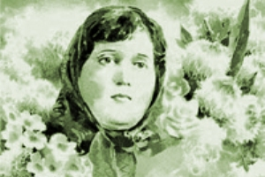

Slide 2
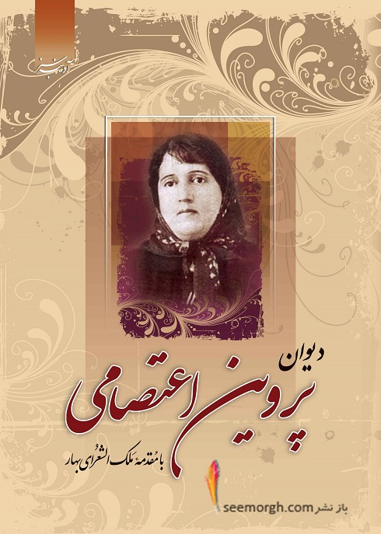
زندگینامه
پروین اعتصامی

Slide 3

بیوگرافی پروین اعتصامی مشهورترین شاعر زن ایرانی
پروین اعتصامی، شاعره نامدارمعاصر معاصر ایران از گویندگان قدر اول زبان فارسی است که با تواناترین گویندگان مرد برابری کرده وب به گواهی اساتید و سخن شناسان معاصر گوی سبقت را از آنان ربوده است.
در جامعه ما با همه اهتمام و نظام فکری اسلام به تعلیم و تربیت عموم و لازم شمردن پرورش فکری و تقویت استعدادهای زن و مرد، باز برای جنس زن به علت نظام مرد سالاری امکان تحصیل و پرورش توانایی‌های ذوق کم بوده و روی همین اصل تعداد گویندگان و علماء زن ایران در برابر خیل عظیم مردان که در این راه گام نهاده اند؛ ناچیز می‌نماید و پروین در این حد خود منحصر به فرد است.
رمز توفیق این ارزشمند زن فرهنگ و ادب فارسی، علاوه بر استعداد ذاتی؛ معجزه تربیت و توجه پدر نامور اوست که علی رغم محرومیت زن ایرانی از امکانات تحصیل و فقدان مدارس دخترانه، خود به تربیت او همت گماشت و دختر با استعداد و با سرمایه معنوی خود را به مقامی ‌که در خورد او بود رسانید.
پدر پروین میرزا یوسف اعتصامی ‌(اعتصام الملک) پسر میرزا ابراهیم خان مستوفی ملقب به اعتصام الملک از اهالی آشتیان بود که در جوانی به سمت استیفای آذربایجان به تبریز رفت و تا پایان عمر در همان شهر زیست.

Slide 4

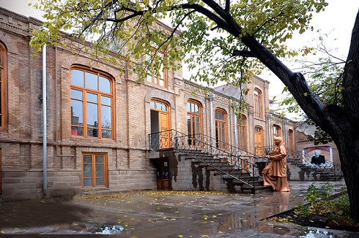
منزل پروین اعتصامی در تبریز

Slide 5
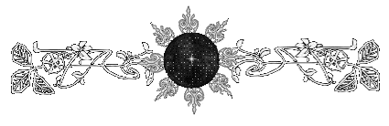
یوسف اعتصام الملک در 1291 هـ.ق در تبریز به دنیا آمد. ادب عرب و فقه و اصول و منطق و کلام و حکمت قدیم و زبان‌های ترکی و فرانسه را در تبریز آموخت و در لغت عرب احاطه کامل یافت. هنوز بیست سال از عمرش نرفته بود که کتاب (قلائد الادب فی شرح اطواق الذهب) را که رساله ای بود در شرح یک صد مقام از مقامات محمود بن عمر الزمخشری در نصایح و حکم و مواعظ و مکارم اخلاق به زبان عربی نوشت که به زودی جزء کتاب‌های درسی مصریان قرار گرفت. چندی بعد کتاب (ثورة الهند یا المراة الصابره) او نیز مورد تحسین ادبای ساحل نیل قرار گرفت .
کتاب (تربیت نسوان) او که ترجمه (تحریر المراة) قاسم امین مصری بود به سال 1318 هـ.ق انتشار یافت که در آن روزگار تعصب عام و بی خبری عموم از اهمیت پرورش بانوان در جامعه ایرانی رخ می‌نمود.
اعتصام الملک از پیش قدمان راستین تجدد ادبی در ایران و به حق از پیشوایان تحول نثر فارسی است. چه او با ترجمه شاهکارهای نویسندگان بزرگ جهان، در پرورش استعدادهای جوانان، نقش بسزا داشت. او علاوه بر ترجمه بیش از 17 جلد کتاب در بهار 1328 هـ.ق مجموعه ادبی نفیس و پرارزشی به نام (بهار) منتشر کرد که طی انتشار 24 شماره در دو نوبت توانست مطالب سودمند علمی- ادبی- اخلاقی- تاریخی- اقتصادی و فنون متنوع را به روشی نیکو و روشی مطلوب عرضه کند.
رخشنده اعتصامی ‌مشهور به پروین اعتصامی ‌در روز 25 اسفند سال 1285 شمسی در تبریز تولد یافت و از ابتدا زیر نظر پدر به رشد پرداخت.
در کودکی با پدر به تهران آمد. ادبیات فارسی و ادبیات عرب را نزد وی قرار گرفت و از محضر ارباب فضل و دانش که در خانه پدرش گرد می‌آمدند بهره‌ها یافت و همواره آنان را از قریحه سرشار و استعداد خارق‌العاده خویش دچار حیرت می‌ساخت. در هشت سالگی به شعر گفتن پرداخت و مخصوصاً با به نظم کشیدن قطعات زیبا و لطیف که پدرش از کتب خارجی (فرنگی- ترکی و عربی) ترجمه می‌کرد طبع آزمائی می‌نمود و به پرورش ذوق می‌پرداخت.
در تیر ماه سال 1303 شمسی برابر با ماه 1924 میلادی دوره مدرسه دخترانه آمریکایی را که به سرپرستی خانم میس شولر در ایران اداره می‌شد با موفقیت به پایان برد و در جشن فراغت از تحصیل خطابه ای با عنوان ” زن و تاریخ” ایراد کرد.
او در این خطابه از ظلم مرد به شریک زندگی خویش که سهیم غم و شادی اوست سخن می‌گفت. خانم میس شولر، رئیس مدرسه امریکایی دختران خاطرات خود را از تحصیل و تدریس پروین در آن مدرسه چنین بیان می‌کند.
“پروین، اگر چه در همان اوان تحصیل در مدرسه آمریکایی نیز معلومات فراوان داشت، اما تواضع ذاتیش به حدی بود که به فرا گرفتن مطلب و موضوع تازه ای که در دسترس خود می‌یافت شوق وافر اظهار می‌نمود.”
خانم سرور مهکامه محصص از دوستان نزدیک پروین که گویا بیش از دوازده سال با هم مراوده و مکاتبه داشتند او را پاک طینت، پاک عقیده، پاک دامن، خوش خو، خوش رفتار، در مقام دوستی متواضع و در طریق حقیقت و محبت پایدار توصیف می‌کند.
پروین در تمام سفرهایی که با پدرش در داخل و خارج ایران می‌نمود شرکت می‌کرد و با سیر و سیاحت به گسترش دید و اطلاعات و کسب تجارب تازه می‌پرداخت

Slide 6
پروین اعتصامی و محمد رضا شاه پهلوی
این شاعر آزاده، پیشنهاد ورود به دربار را با بلند نظری نپذیرفت و مدال وزارت معارف ایران را رد کرد.
ازدواج پروین اعتصامی
پروین در نوزده تیر ماه 1313 با پسر عموی خود ازدواج کرد و چهار ماه پس از عقد ازدواج به کرمانشاه به خانه شوهر رفت.
شوهر پروین از افسران شهربانی و هنگام وصلت با او رئیس شهربانی در کرمانشاه بود. اخلاق نظامی ‌او با روح لطیف و آزاده پروین مغایرت داشت. او که در خانه ای سرشار از مظاهر معنوی و ادبی و به دور از هر گونه آلودگی پرورش یافته بود پس از ازدواج ناگهان به خانه ای وارد شد که یک دم از بساط عیش و نوش خالی نبود و طبیعی است همگامی ‌این دو طبع مخالف نمی‌توانست دیری بپاید و سرانجام این ازدواج ناهمگون به جدایی کشید و پروین پس از دو ماه و نیم اقامت در خانه شوهر با گذشتن از کابین طلاق گرفت.
با این همه او تلخی شکست را با خونسردی و متانت شگفت آوری تحمل کرد و تا پایان عمر از آن سخنی بر زبان نیاورد و شکایتی ننمود.
بعد از آن واقعه تأثیرانگیز پروین مدتی در کتابخانه دانشسرای عالی تهران سمت کتابداری داشت و به کار سرودن اشعار ناب خود نیز ادامه می‌داد. تا اینکه دست اجل او را در 34 سالگی از جامعه ادبی گرفت در حالی که بعد از آن سالها می‌توانست عالی ترین پدیده‌های ذوقی و فکری انسانی را به ادبیات پارسی ارمغان نماید. به هرحال در شب 16 فروردین سال 1320 خورشیدی به بیماری حصبه در تهران زندگی را بدرود گفت و پیکر او را به قم بردند و در جوار قبر پدر دانشمندش در مقبره خانوادگی بخاک سپردند.
در تهران و ولایات، ادبا و شعرا از زن و مرد اشعار و مقالاتی در جراید نشر و مجالس یادبودی برای او برپا کردند.
در سال 1314 چاپ اول دیوان پروین اعتصامی، شاعره توانای ایران، به همت پدر ادیب و گرانمایه اش انتشار یافت و دنیای فارسی زبان از ظهور بلبل داستانسرای دیگری در گلزار پر طراوت و صفای ادب فارسی آگاهی یافت و از غنچه معطر ذوق و طبع او محفوظ شد.
پروین برای سنگ مزار خود نیز قطعه اندوهباری سروده که هم اکنون بر لوح نماینده مرقدش حک شده است.
ویژگی سخن پروین
او در قصایدش پیرو سبک متقدمین به ویژه ناصرخسرو است و اشعارش بیشتر شامل مضامین اخلاقی و عرفانی می‌باشد. پروین موضوعات حکمتی و اخلاقی را با چنان زبان ساده و شیوایی بیان می‌دارد که خواننده را از هر طبقه تحت تاثیر قرار می‌دهد. او در قدرت کلام و چیره دستی بر صنایع و آداب سخنوری هم پایه‌ی گویندگان نامدار قرار داشته و در این میان به مناظره توجه خاص دارد و این شیوهء را که شیوهء شاعران شمال و غرب ایران بود احیاء می‌نماید. پروین تحت تاثیر سعدی و حافظ بوده و اشعارش ترکیبی است از دو سبک خراسانی و سبک عراقی.

Slide 7
دیوان پروین اعتصامی
چاپ اول دیوان که آراسته به دیباچه پر مغز شاعر و استاد سخن شناس ملک الشعرای بهار و حاوی نتیجه بررسی و تحقیق او در تعیین ارزش ادبی و ویژگی‌های سخن پروین بود شامل بیش از یک صد و پنجاه قصیده و مثنوی در زمان شاعر و با قطعه ای در مقدمه از خود او تنظیم شده بود. پروین با اعتقاد راسخ به تأثیر پدر بزرگوارش در پرورش طبعش، دیوان خود را به او تقدیم می‌کند.
قریحه سرشار و استعداد خارق‌العاده پروین در شعر همواره موجب حیرت فضلا و دانشمندانی بود که با پدرش معاشرت داشتند، به همین جهت برخی بر این گمان بودند که آن اشعار از او نیست.
پروین اعتصامی ‌بی تردید بزرگترین شاعر زن ایرانی است که در طول تاریخ ادبیات پارسی ظهور نموده است. اشعار وی پیش از آنکه به صورت دیوان منتشر شود در مجلد دوم مجله بهار که به قلم پدرش مرحوم یوسف اعتصام الملک انتشار می‌یافت چاپ می‌شد (1302 ـ 1300 خورشیدی) دیوان اشعار پروین اعتصامی‌که شامل 6500 بیت از قصیده و مثنوی و قطعه است تاکنون چندین بار به چاپ رسیده است.
مقدمه دیوان به قلم شادروان استاد محمد تقی ملک الشعرای بهار است که پیرامون سبک اشعار پروین و ویژگیهای اشعار او نوشته است.
سخن آخر درباره پروین اعتصامی
عمر پروین بسیار کوتاه بود، کمتر زنی از میان سخنگویان اقبالی همچون پروین داشت که در دورانی این چنین کوتاه شهرتی فراگیر داشته باشد. پنجاه سال و اندی است که از درگذشت این شاعره بنام می‌گذرد و همگان اشعار پروین را می‌خوانند و وی را ستایش می‌کنند و بسیاری از ابیات آن به صورت ضرب المثل به زبان خاص و عام جاری گشته است.
شعر پروین شیوا، ساده و دلنشین است. مضمون‌های متنوع پروین مانند باغ پرگیاهی است که به راستی روح را نوازش می‌دهد. اخلاق و همه تعابیر و مفاهیم زیبا و عادلانه آن چون ستاره ای تابناک بر دیوان پروین می‌درخشد چنانکه استاد بهار در مورد اشعار وی می‌فرمایند پروین در قصاید خود پس از بیانات حکیمانه و عارفانه روح انسان را به سوی سعی و عمل امید، حیات، اغتنام وقت، کسب کمال، همت، اقدام نیک بختی و فضیلت سوق می‌دهد. وی این قطعه را برای سنگ مزار خود سروده است.

Slide 8

کاری از حسین کلانی

